Slide 1
과목_학년학기_단원 | suh_h_0301_01
차시명 | 06 뺄셈을 해 볼까요(1)
파일명 | suh_h_0301_01_0006
검토 | 담당
수학팀 | 박종민
문서 HISTORY
번호 | 버전 | 문서 작성일 | 내용 비고 | 작성자 (내선번호) | 검토자
1 | V 1.0 | 2022.1.5 | 문서 발생 | 노유림
2 | V 1.0 | 2022.1.6 | 1차 검수 | 박종민
3 | V 2.0 | 2022.1.7 | 2차 검수 |  | 김예림
4 | V 2.0 | 2022.1.7 | 2차 수정 | 박종민
5
6
7
8
9
10
11

Slide 2
학습 단계 | 자료명 |  | 프레임 수 | 교과서 정보 | 파일명 | 자료 형태
도입 | 애니 | [도입 애니메이션] 마라톤 대회 | 1 | 수학 18쪽, 수학 익힘 16~17쪽 | suh_h_0301_01_0006_101_1.html | Html5(애니)
도입 | 생각 열기 | [생각 열기] 올해 처음 참가한 사람은 몇 명인지 생각해 보기 | 1 | 수학 18쪽, 수학 익힘 16~17쪽 | suh_h_0301_01_0006_102_1.html | Html5
도입 | 학습 목표 | 이번 시간에 배울 내용 | 1 |  | suh_h_0301_01_0006_103_1.html | Html5
전개 | 활동 1 | [활동 1] 올해 처음 참가한 사람은 몇 명인지 수 카드로 알아보기 | 1 | 수학 18쪽, 수학 익힘 16~17쪽 | suh_h_0301_01_0006_201_1.html | Html5
전개 | 활동 2 | [활동 2] 648-135를 수 모형으로 계산하는 방법 알아보기 | 1 | 수학 19쪽, 수학 익힘 16~17쪽 | suh_h_0301_01_0006_202_1.html | Html5
전개 | 혼자서도 척척 | [혼자서도 척척] 문제 1 | 1 | 수학 19쪽, 수학 익힘 16~17쪽 | suh_h_0301_01_0006_203_1.html | Html5
전개 | 활동+ | [활동 +] 받아내림이 없는 (세 자리 수)－(세 자리 수) 해보기 | 1 |  | suh_h_0301_01_0006_203_2.html | Html5
정리 | 핵심 정리 | 핵심 정리 | 1 |  | suh_h_0301_01_0006_301_1.html | Html5
정리 | 차시 예고 | 다음 시간에 배울 내용 | 1 |  | suh_h_0301_01_0006_302_1.html | Html5
평가 | 확인 문제 | 확인 문제 | 1 |  | suh_h_0301_01_0006_401_1.html | Html5
총 프레임 수 |  |  | 10

Slide 3
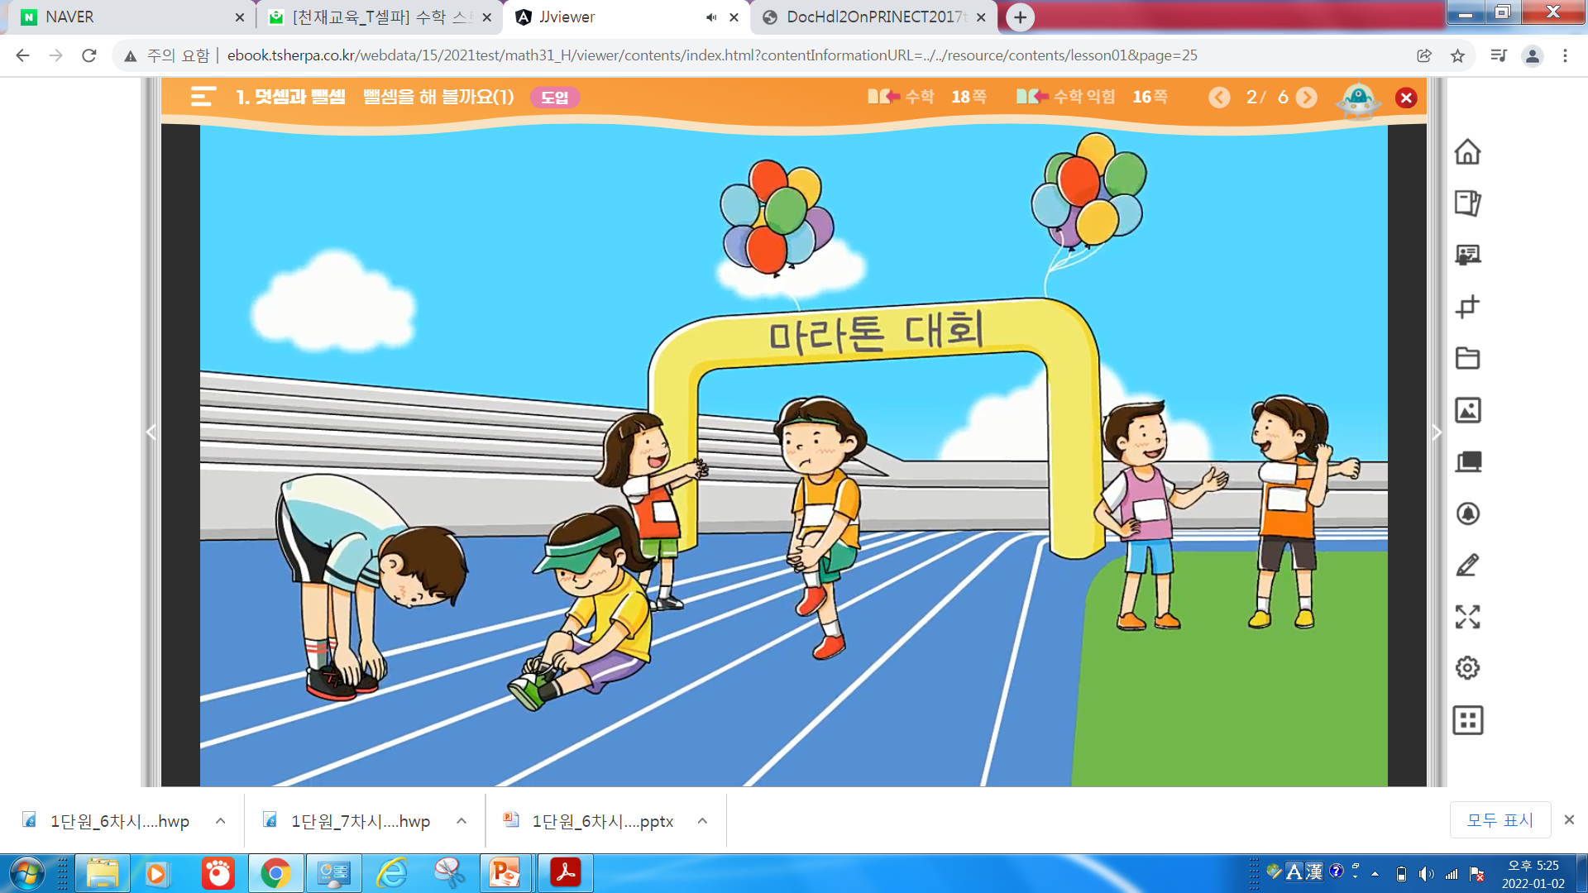

3-1
1. 덧셈과 뺄셈
suh_h_0301_01_0006_101_1
06 뺄셈을 해 볼까요(1)
Θ Description & Function
[애니 DVD 개발물]
전자 저작물 생각열기 화면 캡쳐
한대희 3-1 지도서\app\resource\contents\lesson01\ops\1\media\mp4
[애니 게이트 참고 화면]
마라톤 대회
애니 파일명 | 1_4_1_ani

Slide 4
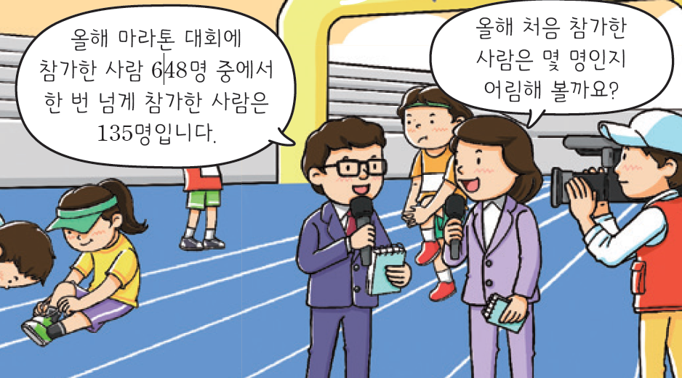


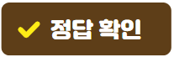
3-1
1. 덧셈과 뺄셈
suh_h_0301_01_0006_102_1
06 뺄셈을 해 볼까요(1)
Θ Description & Function
#1
탭 이벤트
이미지에 텍스트는 지우고 새로 쓰기. 말풍선 소스 이용. - 물음 1~4 고정
확대 버튼 및 풀 팝업창(다음 슬라이드)
답 칸 클릭하면 답 나타남. 정답 확인 버튼은 정답 가리기로 토글 됨.
다음 그림의 상황에 대하여 이야기해 봅시다.
물음 1
물음 2
물음 3
물음 4
#2
그림은 어떤 상황인가요?
올해 마라톤 대회에
참가한 사람 648명 중에서
한 번 넘게 참가한 사람은
135명입니다.
올해 처음 참가한
사람은 몇 명인지
어림해 볼까요?
마라톤 대회를 중계하고 있습니다.
#3
#4
삽화 파일명 | 5번 슬라이드 일부분 삽입

Slide 5

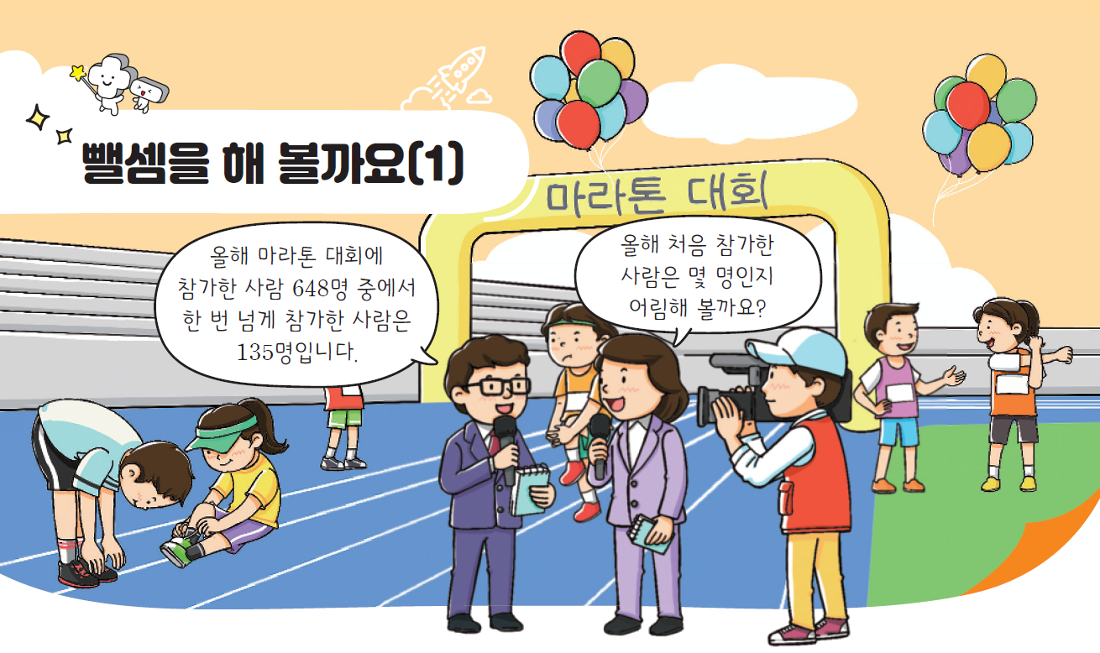
3-1
1. 덧셈과 뺄셈
suh_h_0301_01_0006_102_1
06 뺄셈을 해 볼까요(1)
#1
Θ Description & Function
< 확대 버튼 클릭 시 나타나는 화면>
엑스 버튼 누르면 확대 화면 사라지기.
이미지에 텍스트는 지우고 새로 쓰기. 말풍선 소스 이용.
#3-1 삭제 영역 #3-2 삽화와 어울리게 메움. (흰배경, 주황색 접힌 부분 부자연스러움.)
#2
#3-1
올해 처음 참가한 사람은 몇 명인지 어림해 볼까요?
올해 마라톤 대회에
참가한 사람 648명 중에서
한 번 넘게 참가한 사람은
135명입니다.
#3-2
삽화 파일명 | 1단원_6차시 PDF 자료(수학).pdf / 원본 이미지 없을 경우 발주해야 함 한대희 3-1 지도서\app\resource\data\01\PDF 자료-수학

Slide 6
3-1
1. 덧셈과 뺄셈
suh_h_0301_01_0006_102_1
06 뺄셈을 해 볼까요(1)
Θ Description & Function
다음 그림의 상황에 대하여 이야기해 봅시다.
답 칸 클릭하면 답 나타남. 정답 확인 버튼은 정답 가리기로 토글 됨.
물음 1
물음 2
물음 3
물음 4
궁금해하는 것은 무엇인가요?
올해 마라톤 대회에
참가한 사람 648명 중에서
한 번 넘게 참가한 사람은
135명입니다.
올해 처음 참가한
사람은 몇 명인지
어림해 볼까요?
올해 마라톤 대회에 처음 참가한 사람은 몇 명인지 궁금해 합니다.
#1
삽화 파일명 | 5번 슬라이드 일부분 삽입

Slide 7
3-1
1. 덧셈과 뺄셈
suh_h_0301_01_0006_102_1
06 뺄셈을 해 볼까요(1)
Θ Description & Function
다음 그림의 상황에 대하여 이야기해 봅시다.
답 칸 클릭하면 답 나타남. 정답 확인 버튼은 정답 가리기로 토글 됨.
물음 1
물음 2
물음 3
물음 4
참가한 사람은 몇 명이고, 한 번 넘게 참가한 사람은 몇 명인가요?
올해 마라톤 대회에
참가한 사람 648명 중에서
한 번 넘게 참가한 사람은
135명입니다.
올해 처음 참가한
사람은 몇 명인지
어림해 볼까요?
참가한 사람은 648명입니다.
한 번 넘게 참가한 사람은 135명입니다.
#1
삽화 파일명 | 5번 슬라이드 일부분 삽입

Slide 8
3-1
1. 덧셈과 뺄셈
suh_h_0301_01_0006_102_1
06 뺄셈을 해 볼까요(1)
Θ Description & Function
다음 그림의 상황에 대하여 이야기해 봅시다.
답 칸 클릭하면 답 나타남. 정답 확인 버튼은 정답 가리기로 토글 됨.
물음 1
물음 2
물음 3
물음 4
올해 처음 참가한 사람은 어떻게 구할 수 있을까요?
올해 마라톤 대회에
참가한 사람 648명 중에서
한 번 넘게 참가한 사람은
135명입니다.
올해 처음 참가한
사람은 몇 명인지
어림해 볼까요?
올해 마라톤 대회에 참가한 사람 수에서 한 번 넘게 참가한 사람 수를 뺍니다.
#1
삽화 파일명 | 5번 슬라이드 일부분 삽입

Slide 9

3-1
1. 덧셈과 뺼셈
suh_h_0301_01_0006_103_1
06 뺄셈을 해 볼까요(1)
Θ Description & Function
#1
[이번 시간에 배울 내용]
준비물 클릭 시 박스 나타남. 엑스 버튼으로 닫기.
1
이번 시간에는 무엇을 배울까요?
수학 18~19쪽
수학 익힘 16~17쪽
받아내림이 없는 (세 자리 수)-(세 자리 수)의 계산 결과를 어림할 수 있습니다.
받아내림이 없는 (세 자리 수)-(세 자리 수)의 계산 원리를 이해하고 계산할 수 있습니다.
#2
수 모형

Slide 10


3-1
1. 덧셈과 뺼셈
suh_h_0301_01_0006_201_1
06 뺄셈을 해 볼까요(1)
Θ Description & Function
Θ Description & Function
#1
올해 처음 참가한 사람은 몇 명인지 알아봅시다.
준비물 약물 - 대발문 고정 - 글자 길이에 맞게 조절.
탭 이벤트
예 약물 사용. - 정답 칸 클릭시 나타남. 처음에는 나타나지 않음.
답 칸 클릭하면 답 나타남. 정답 확인 버튼은 정답 가리기로 토글 됨.
준비물 159 쪽
#2
물음 1
물음 2
물음 3
물음 4
올해 처음 참가한 사람은 몇 명인지 어림해 보세요.
#3
500명쯤일 것 같습니다.
#4

Slide 11
3-1
1. 덧셈과 뺼셈
suh_h_0301_01_0006_201_1
06 뺄셈을 해 볼까요(1)
Θ Description & Function
Θ Description & Function
올해 처음 참가한 사람은 몇 명인지 알아봅시다.
답 칸 클릭하면 답 나타남. 정답 확인 버튼은 정답 가리기로 토글 됨.
준비물 159 쪽
물음 1
물음 2
물음 3
물음 4
구하려는 것을 뺄셈식으로 나타내 보세요.
648 - 135
#1

Slide 12
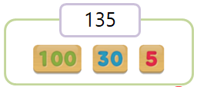
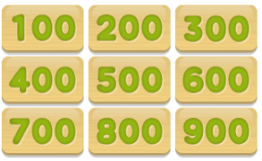
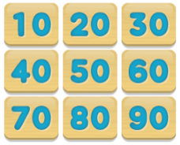
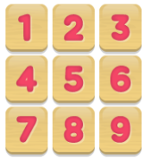





3-1
1. 덧셈과 뺼셈
suh_h_0301_01_0006_201_1
06 뺄셈을 해 볼까요(1)
Θ Description & Function
Θ Description & Function
Θ Description & Function
Θ Description & Function
올해 처음 참가한 사람은 몇 명인지 알아봅시다.
지시문 약물 볼드 → 수 카드, 드래그
2차시 기능과 동일 (suh_h_0301_01_0002_201_1)
정답 클릭시에 표출
이너 버튼(페이지 2개)
답 칸 클릭하면 답 나타남. 정답 확인 버튼은 정답 가리기로 토글 됨.
준비물 159 쪽
물음 1
물음 2
물음 3
물음 4
수 카드를 이용하여 구해 보세요.
#1
수 카드를 드래그하여 옮기세요.
i
#2
648
#3
135
#4
#5
삽화 파일명 | numCard_hundred.png / numCard_ten.png / numCard_one.png 한대희 3-1 지도서\app\resource\contents\lesson01\ops\include\math\images\numCard

Slide 13
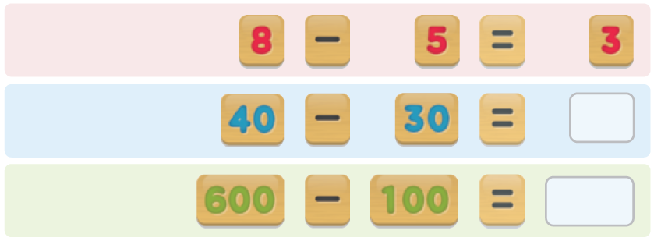
3-1
1. 덧셈과 뺼셈
suh_h_0301_01_0006_201_1
06 뺄셈을 해 볼까요(1)
Θ Description & Function
Θ Description & Function
올해 처음 참가한 사람은 몇 명인지 알아봅시다.
답 칸 클릭하면 답 나타남. 정답 확인 버튼은 정답 가리기로 토글 됨.
준비물 159 쪽
물음 1
물음 2
물음 3
물음 4
수 카드를 이용하여 구해 보세요.
10
500
648－135=
513
#1
삽화 파일명 | numCard_hundred.png / numCard_ten.png / numCard_one.png / numCard_symbols.png 한대희 3-1 지도서\app\resource\contents\lesson01\ops\include\math\images\numCard

Slide 14
3-1
1. 덧셈과 뺼셈
suh_h_0301_01_0006_201_1
06 뺄셈을 해 볼까요(1)
Θ Description & Function
Θ Description & Function
올해 처음 참가한 사람은 몇 명인지 알아봅시다.
예 약물 사용. - 정답 칸 클릭시 나타남. 처음에는 나타나지 않음.
답 칸 클릭하면 답 나타남. 정답 확인 버튼은 정답 가리기로 토글 됨.
준비물 159 쪽
물음 1
물음 2
물음 3
물음 4
올해 처음 참가한 사람은 몇 명인지 말하고, 어림한 결과와 비교해 보세요.
513명
#1
어림한 500명과 13명만큼 차이가 납니다.
#2

Slide 15
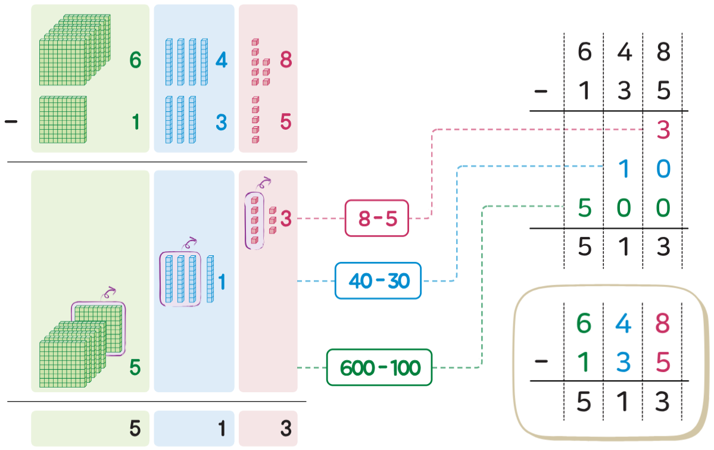


3-1
1. 덧셈과 뺼셈
suh_h_0301_01_0006_202_1
06 뺄셈을 해 볼까요(1)
Θ Description & Function
648－135를 계산하는 방법을 알아봅시다.
삽화에 모든 숫자는 타이핑
전자저작물에서 물음표 표시를 손가락 버튼으로 대체 각각의 손가락 버튼을 클릭 시 전자 저작물의 효과와 동일하게 나타남. (한대희(2022)/3-1/3_002_2015개정/수학%203-1%20지도서/app/resource/contents/lesson01/ops/1/1_1_04.html)
2번과 마찬가지로 전자저작물과 같은 효과로 표출
이너 버튼(페이지 3개)
#1
#2
#3
#4
삽화 파일명 | 1_4_4_01~07.sgv 한대희 3-1 지도서\app\resource\contents\lesson01\ops\1\images\1_4

Slide 16
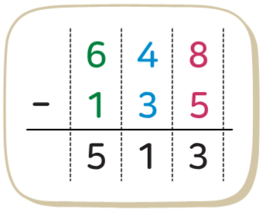
3-1
1. 덧셈과 뺼셈
suh_h_0301_01_0006_202_1
06 뺄셈을 해 볼까요(1)
Θ Description & Function
648－135를 계산하는 방법을 알아봅시다.
삽화 위에 텍스트 삽입.
답 칸 클릭하면 답 나타남. 정답 확인 버튼은 정답 가리기로 토글 됨.
수 모형으로 648－135를 계산한 결과는 얼마인가요?
#1
 | 6 | 4 | 8
－ | 1 | 3 | 5
 | 5 | 1 | 3
513입니다.
#2
삽화 파일명 | 1_4_4_03.sgv 한대희 3-1 지도서\app\resource\contents\lesson01\ops\1\images\1_4

Slide 17
3-1
1. 덧셈과 뺼셈
suh_h_0301_01_0006_202_1
06 뺄셈을 해 볼까요(1)
Θ Description & Function
648－135를 계산하는 방법을 알아봅시다.
648－135를 계산하는 방법을 알아봅시다.
예 약물(정답 칸 클릭시 표출)
답 칸 클릭하면 답 나타남. 정답 확인 버튼은 정답 가리기로 토글 됨.
수 모형으로 계산했던 과정을 떠올리면서 세로 셈으로 계산하는 방법을 말해 보세요.
#1
각 자리의 수끼리 맞추어 적습니다.
#1
일의 자리부터 십의 자리, 백의 자리까지 차례대로 계산합니다.
#2

Slide 18


3-1
1. 덧셈과 뺄셈
suh_h_0301_01_0006_203_1
06 뺄셈을 해 볼까요(1)
#1
Θ Description & Function
계산해 보세요.
[혼자서도 척척1] 전자저작물(DVD) 아이콘 사용
풀이 확인 팝업창(다음 슬라이드)
답 칸 클릭하면 답 나타남. 정답 확인 버튼은 정답 가리기로 토글 됨.
746－415=
879－562=
331
317
 | 6 | 3 | 8
－ | 2 | 1 | 7
 | 9 | 8 | 7
－ | 3 | 5 | 4
4 2 1
6 3 3
#2
#3

Slide 19
3-1
1. 덧셈과 뺄셈
suh_h_0301_01_0006_203_1
06 뺄셈을 해 볼까요(1)
Θ Description & Function
계산해 보세요.
< 풀이 확인 클릭 시 나타나는 화면>
746－415=
879－562=
331
317
풀이
 | 6 | 3 | 8
－ | 2 | 1 | 7
 | 9 | 8 | 7
－ | 3 | 5 | 4
 | 7 | 4 | 6
－ | 4 | 1 | 5
 | 3 | 3 | 1
 | 8 | 7 | 9
－ | 5 | 6 | 2
 | 3 | 1 | 7
4 2 1
6 3 3

Slide 20
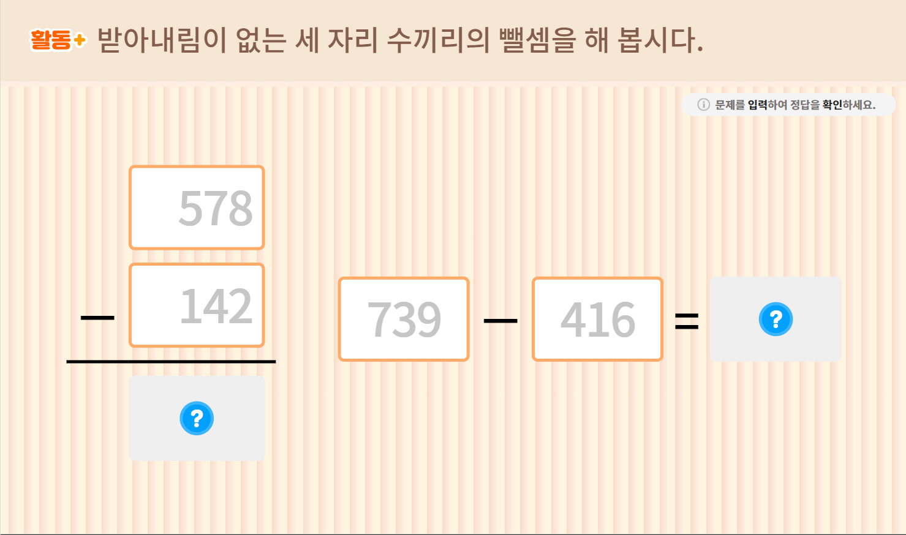
3-1
1. 덧셈과 뺄셈
suh_h_0301_01_0006_203_2
06 뺄셈을 해 볼까요(1)
Θ Description & Function
#1
기존 개발물 활용.
https://cdata2.tsherpa.co.kr/tsherpa/MultiMedia/Flash/2020/curri/index.html?flashxmlnum=jmp1130&classa=A8-C1-31-MM-MM-04-02-05-0-0-0-0&classno=MM_31_04/suh_0301_01_0005/suh_0301_01_0005_204_1.html
대발문 영역 텍스트 색 검정으로 변경.
예시를 교과서에 나오는 수로 변경.
2. →638
3. →217
4. →746
5. →415
#2
#3
#4
#5

Slide 21

3-1
1. 덧셈과 뺄셈
suh_h_0301_01_0006_301_1
06 뺄셈을 해 볼까요(1)
Θ Description & Function
핵심 정리
화살표 테두리 반짝 거리는 클릭 이벤트 있음. 클릭 시 오른쪽 내용 나타남. 모든 내용이 흰 직사각형 화면 안에 들어가게 크기 조절. (전자저작물 참고) 1_4_05.html 한대희 3-1 지도서\app\resource\contents\lesson01\ops\1
정답 확인 버튼 삭제
[ 받아내림이 없는 (세 자리 수) – (세 자리 수)의 계산]
#1
 | 9 | 8 | 7
－ | 4 | 6 | 5
 |  |  | 2
 | 9 | 8 | 7
－ | 4 | 6 | 5
 |  |  | 2
 |  | 2 | 0
 | 9 | 8 | 7
－ | 4 | 6 | 5
 |  |  | 2
 |  | 2 | 0
 | 5 | 0 | 0
 | 9 | 8 | 7
－ | 4 | 6 | 5
 | 5 | 2 | 2
7－5=2
80－60=20
900－400=500
#2

Slide 22
3-1
1. 덧셈과 뺄셈
suh_h_0301_01_0006_302_1
06 뺄셈을 해 볼까요(1)
Θ Description & Function
#1
[다음 시간에 배울 내용]
준비물 클릭 시 박스 나타남. 엑스 버튼으로 닫기.
1
다음 시간에는 무엇을 배울까요?
수학 20~21쪽
수학 익힘 18~19쪽
뺄셈을 해 볼까요(2)
#2
수 모형

Slide 23
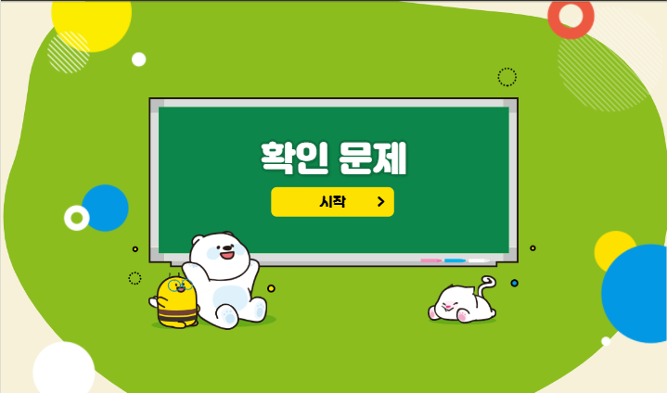

3-1
1. 덧셈과 뺄셈
suh_h_0301_01_0006_401_1
06 뺄셈을 해 볼까요(1)
Θ Description & Function
#1
[확인 문제] 게이트
활동지 다운로드 버튼
#2

Slide 24
3-1
1. 덧셈과 뺄셈
suh_h_0301_01_0006_401_1
06 뺄셈을 해 볼까요(1)
Θ Description & Function
문제 1
문제 2
문제 3
문제 4
문제 5
문제 6
문제 7
활동지 다운로드 버튼(1~2번)
풀이 확인 클릭 시 풀이 표출(다음 슬라이드 참고)
답 칸 클릭하면 답 나타남. 정답 확인 버튼은 정답 가리기로 토글 됨.
계산해 보시오.
742－230=
587－175=
512
412
 | 6 | 5 | 8
－ | 2 | 3 | 1
 | 7 | 6 | 4
－ | 3 | 1 | 2
4 2 7
4 5 2
#1
#2
#3

Slide 25

3-1
1. 덧셈과 뺄셈
suh_h_0301_01_0006_401_1
06 뺄셈을 해 볼까요(1)
Θ Description & Function
문제 1
문제 2
문제 3
문제 4
문제 5
문제 6
문제 7
< 풀이 확인 클릭 시 나타나는 화면>
계산해 보시오.
742－230=
587－175=
512
412
 | 6 | 5 | 8
－ | 2 | 3 | 1
 | 7 | 6 | 4
－ | 3 | 1 | 2
 | 7 | 4 | 2
－ | 2 | 3 | 0
 | 5 | 1 | 2
 | 5 | 8 | 7
－ | 1 | 7 | 5
 | 4 | 1 | 2
4 2 7
4 5 2

Slide 26


3-1
1. 덧셈과 뺄셈
suh_h_0301_01_0006_401_1
06 뺄셈을 해 볼까요(1)
Θ Description & Function
문제 1
문제 2
문제 2
문제 3
문제 4
문제 5
문제 6
문제 7
(예/풀이/답) 약물 사용
활동지 다운로드 버튼(1~2번)
답 칸 클릭하면 답 나타남. 정답 확인 버튼은 정답 가리기로 토글 됨.
학교에서 서진이네 집까지의 거리는 537 m이고, 유하네 집까지의 거리는 869 m입니다. 학교에서 유하네 집까지의 거리는 서진이네 집까지의 거리보다 얼마나 더 먼지 구해 보시오.
#1
#1
학교에서 유하네 집까지의 거리는 869 m, 서진이네 집까지의 거리는 537 m이므로 869－537=332, 즉 332 m 더 멉니다.
#1
332
m
#2
#3

Slide 27




3-1
1. 덧셈과 뺄셈
suh_h_0301_01_0006_401
06 뺄셈을 해 볼까요(1)
Θ Description & Function
문제 1
문제 2
문제 3
문제 4
문제 5
문제 6
문제 7
기존 개발물 활용(3~7번)
https://cdata2.tsherpa.co.kr/tsherpa/MultiMedia/Flash/2020/curri/index.html?flashxmlnum=jmp1130&classa=A8-C1-31-MM-MM-04-02-05-0-0-0-0&classno=MM_31_04/suh_0301_01_0005/suh_0301_01_0005_401_1.html
2. 풀이 확인 팝업창(다음 슬라이드 참고)
3. 답 칸 클릭하면 답 나타남. 정답 확인 버튼은 정답 가리기로 토글 됨.
계산 결과를 비교하여 안에 >, =, <를 알맞게 써넣으시오.
654－312 796－475
#2
#3

Slide 28
3-1
1. 덧셈과 뺄셈
suh_h_0301_01_0006_401
06 뺄셈을 해 볼까요(1)
Θ Description & Function
문제 1
문제 2
문제 3
문제 4
문제 5
문제 6
문제 7
< 풀이 확인 클릭 시 나타나는 화면>
계산 결과를 비교하여 안에 >, =, <를 알맞게 써넣으시오.
654－312 796－475
 | 6 | 5 | 4
－ | 3 | 1 | 2
 | 3 | 4 | 2
 | 7 | 9 | 6
－ | 4 | 7 | 5
 | 3 | 2 | 1

Slide 29
3-1
1. 덧셈과 뺄셈
suh_h_0301_01_0006_401
06 뺄셈을 해 볼까요(1)
Θ Description & Function
문제 1
문제 2
문제 3
문제 4
문제 5
문제 6
문제 7
기존 개발물 활용(3~7번)
https://cdata2.tsherpa.co.kr/tsherpa/MultiMedia/Flash/2020/curri/index.html?flashxmlnum=jmp1130&classa=A8-C1-31-MM-MM-04-02-05-0-0-0-0&classno=MM_31_04/suh_0301_01_0005/suh_0301_01_0005_401_1.html
2. 답 칸 클릭하면 답 나타남. 정답 확인 버튼은 정답 가리기로 토글 됨.
계산해 보시오.
 | 5 | 7 | 3
－ | 1 | 3 | 2
 | 7 | 5 | 2
－ | 1 | 2 | 1
4 4 1
6 3 1
#2

Slide 30

3-1
1. 덧셈과 뺄셈
suh_h_0301_01_0006_401
06 뺄셈을 해 볼까요(1)
Θ Description & Function
문제 1
문제 2
문제 3
문제 4
문제 5
문제 6
문제 7
기존 개발물 활용(3~7번)
https://cdata2.tsherpa.co.kr/tsherpa/MultiMedia/Flash/2020/curri/index.html?flashxmlnum=jmp1130&classa=A8-C1-31-MM-MM-04-02-05-0-0-0-0&classno=MM_31_04/suh_0301_01_0005/suh_0301_01_0005_401_1.html
2. 답 칸 클릭하면 답 나타남. 정답 확인 버튼은 정답 가리기로 토글 됨.
868－427을 두 가지 방법으로 계산해 보시오.
방법 1
백의 자리부터 빼주는 방법이 있습니다. 800－400, 60－20, 8－7을 계산하면 441이 됩니다.
방법 2
일의 자리부터 빼주는 방법이 있습니다. 8－7, 60－20, 800－400을 계산하면 441이 됩니다.
#2

Slide 31


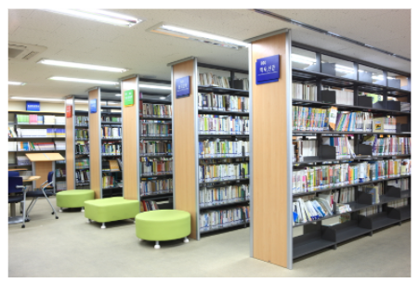

3-1
1. 덧셈과 뺄셈
suh_h_0301_01_0006_401
06 뺄셈을 해 볼까요(1)
Θ Description & Function
문제 1
문제 2
문제 3
문제 4
문제 5
문제 6
문제 7
기존 개발물 활용(3~7번)
https://cdata2.tsherpa.co.kr/tsherpa/MultiMedia/Flash/2020/curri/index.html?flashxmlnum=jmp1130&classa=A8-C1-31-MM-MM-04-02-05-0-0-0-0&classno=MM_31_04/suh_0301_01_0005/suh_0301_01_0005_401_1.html
2. 답 칸 클릭하면 답 나타남. 정답 확인 버튼은 정답 가리기로 토글 됨.
동네 도서관에 책이 745권 있습니다. 사람들이 빌려간 책이 213권일 때, 도서관에 몇 권이 남았는지 구하시오.
745－213=532
532
권
#2

Slide 32
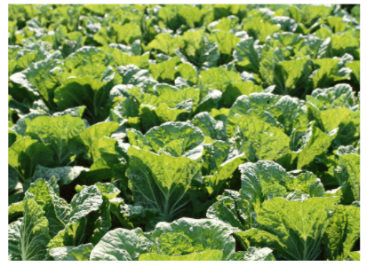
3-1
1. 덧셈과 뺄셈
suh_h_0301_01_0006_401
06 뺄셈을 해 볼까요(1)
Θ Description & Function
문제 1
문제 2
문제 3
문제 4
문제 5
문제 6
문제 7
기존 개발물 활용(3~7번)
https://cdata2.tsherpa.co.kr/tsherpa/MultiMedia/Flash/2020/curri/index.html?flashxmlnum=jmp1130&classa=A8-C1-31-MM-MM-04-02-05-0-0-0-0&classno=MM_31_04/suh_0301_01_0005/suh_0301_01_0005_401_1.html
2. 답 칸 클릭하면 답 나타남. 정답 확인 버튼은 정답 가리기로 토글 됨.
배추를 489포기를 뽑았는데 이 중 165포기를 팔았습니다. 몇 포기가 남았는지 구하시오.
489－165=324
324
포기
#2

